Slide 1
分治 Divide and Conquer
Lecture & modified by baluteshih
Credit by yp155136
Credit by TreapKing

Slide 2
Q & A
影片有什麼問題嗎？

Slide 3
何時使用分治
經驗！
刷題！

Slide 4
何時使用分治
經驗！
刷題！
面對一個問題時，怎麼枚舉都找不到優化的切入點
突發奇想從中間切一半，就可能找到很棒的 conquer 性質
當這個性質足夠讓我們在良好的複雜度解決 conquer 時，就可能可以在犧牲頂多一個 log 的情況下完成整個問題
「在 conquer 時能夠省去維護儲存所有資訊的力氣，只需要專心處理跨分隔線的資訊」，就是分治的精髓

Slide 5
分治小技巧
養成良好習慣
左閉右閉（我個人常用的方式）
左閉右開
......(?)
divide 完之後遞迴下去，直接假設遞迴後得到的結果是理想的，這樣 conquer 的時候會比較好思考
當 n 很小的時候，可以暴力做，可能會減少遞迴的 cost
EX: merge sort 到 n 很小時，就隨便用一個 O(n^2) 的 sort
多寫題目(?)

Slide 6
分析遞迴的工具
為什麼要學這個
可以分析你寫的程式的時間複雜度
可以耍帥
Credit to Algorithm Design and Analysis, 2019 Fall

Slide 7
先來看看符號的定義
big-O 定義
存在一個常數 c, n_0，使得當 n 比 n_0 大時，f(n) 都會比 c * g(n) 小
例如，當 f(n) = x^2 + 10x ， g(n) = x^3 時，我們可以選擇 c = 0.5, n_0 = 10

Slide 8
分析遞迴的常見手法
Substitution Method (取代法)
Recursion-Tree Method (遞迴樹法)
Master Method (套公式大法/大師法)

Slide 9
Substitution Method
取代法
三個大步驟： Guess 、 Verify 、 Solve
Guess：
猜 f(n) 是屬於哪個複雜度
Verify：
驗證猜想是否正確
常用 數學歸納法 驗證
Solve ：
解出正確的常數
證明 big-O

Slide 10
Substitution Method
範例：
三個大步驟： Guess 、 Verify 、 Solve

Slide 11
Substitution Method
範例：
先來做個簡單的化簡，把 big-O 給去掉
其中 a, b > 0

Slide 12
Substitution Method
範例：
猜測

Slide 13
Substitution Method
猜測
使用數學歸納法
n = 1： trivial

Slide 14
Substitution Method
猜測
使用數學歸納法
n = 1： trivial
n > 1：

Slide 15
Substitution Method
猜測
使用數學歸納法
n = 1： trivial
n > 1：

Slide 16
Substitution Method
猜測
使用數學歸納法
n = 1： trivial
n > 1：
因此，由數學歸納法，可以得到 T(n) 是 O(N log N) 的

Slide 17
Substitution Method
剛剛的例子似乎沒有用到「解出正確常數」的樣子
其實只是運氣特別好(?)
讓我們來看更多例子吧

Slide 18
Substitution Method
範例：
試證明： T(n) 是 O(n^3)
Hint：

Slide 19
Substitution Method
來用用數學歸納法吧
n = 1：trivial
n > 1：

Slide 20
Substitution Method
來用用數學歸納法吧
n = 1：trivial
n > 1：

Slide 21
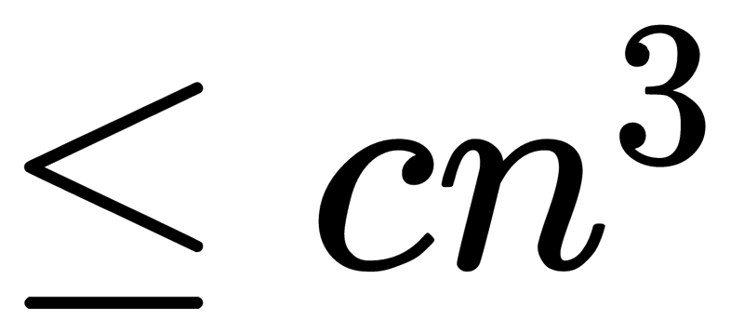
Substitution Method
來用用數學歸納法吧
n = 1：trivial
n > 1：
為了讓不等式成立， 也就是說，cn^3 > 2bn

Slide 22
Substitution Method
來用用數學歸納法吧
n = 1：trivial
n > 1：
所以，當 時， T(n) 就是 O(n^3)
為了讓不等式成立， 也就是說，cn^3 > 2bn
我們可以設 c >= 2b, n >= 1

Slide 23
Substitution Method
範例：
試證明： T(n) 是 O(n^2)

Slide 24
Substitution Method
n = 1 時， trivial
n > 1 時，

Slide 25
Substitution Method
n = 1 時， trivial
n > 1 時，
哇，好像沒辦法繼續推了
我們真的猜錯了嗎？

Slide 26
Substitution Method
n = 1 時， trivial
n > 1 時，
哇，好像沒辦法繼續推了
我們真的猜錯了嗎？
其實不全然，但這也是取代法的一個盲點：有的時候猜錯就證不出來了

Slide 27
Substitution Method
n = 1 時，

Slide 28
Substitution Method
n = 1 時，
n > 1 時，

Slide 29
Substitution Method
n = 1 時，
n > 1 時，
為了讓不等式成立， 也就是說，c_2n > bn

Slide 30
Substitution Method
n = 1 時，
n > 1 時，
所以，當 時，T(n) 就是 O(n^2) ！
為了讓不等式成立， 也就是說，c_2n > bn
我們可以設c_2 >= b, n >= 1

Slide 31
Substitution Method
除了上面那個技巧之外，Substitution 還有一個經典用法：變數變換
例：

Slide 32
Substitution Method
例：
變數變換1：

Slide 33
Substitution Method
例：
變數變換1：
變數變換2：

Slide 34
Substitution Method
例：
變數變換1：
變數變換2：
所以：

Slide 35
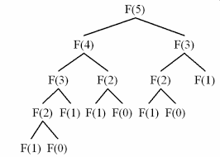
Recursion-Tree Method
遞迴樹法
顧名思義，就是把遞迴樹畫出來 之後，去把花費的時間總和 算出來
算出來之後，在用前面介紹的 substitution method 檢查
遞迴樹：遞迴的過程
遞迴樹法並不嚴謹，他只能幫你「猜」複雜度
reference：http://kkc47.blogspot.com/2014/08/learning-dynamic-programming-day-1.html

Slide 37
Recursion-Tree Method
來看個例子
例：
試試看把遞迴樹畫出來

Slide 38
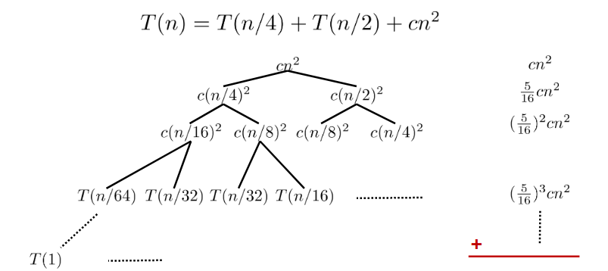
Recursion-Tree Method

Slide 39
Recursion-Tree Method

Slide 40
Recursion-Tree Method

Slide 41
Recursion-Tree Method
例：
可以得到

Slide 42
Recursion-Tree Method
例：
可以得到
根據等比級數，可得
因此，T(n) 是 O(n^2)
但這不足以證明 T(n) 是 O(n^2)
真的要分析的話，可以試著用數學歸納法

Slide 43
Master Theorem
主定理
很好用的工具！

Slide 44
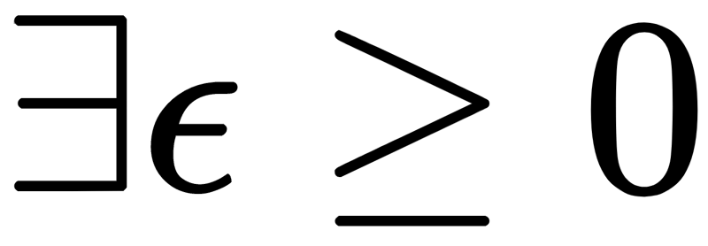
Master Theorem
假設
Case 1: s.t.
Case 2: s.t.
Case 3: s.t.
且 s.t. 在 n 足夠大時

Slide 45
Master Theorem
白話一點 QQ

Slide 46
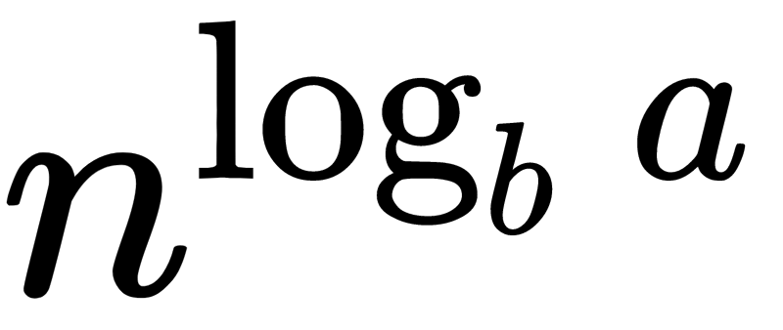
Master Theorem
白話一點 QQ
不嚴謹的說，就是比較 f(n) 跟 的關係
如果一樣的話，就加個 log，否則就是比較大的那個
以下會分三種情況說明，順便會舉點例子
小於
等於
大於

Slide 47
Master Theorem
比較 f(n) 跟 的關係
如果 ，那麼
例如，
根據主定理， 所以 T(n) 是 O(n^2)
可以試著用 Substitution method 寫寫看
也可以試著畫畫看 Recursion tree

Slide 48
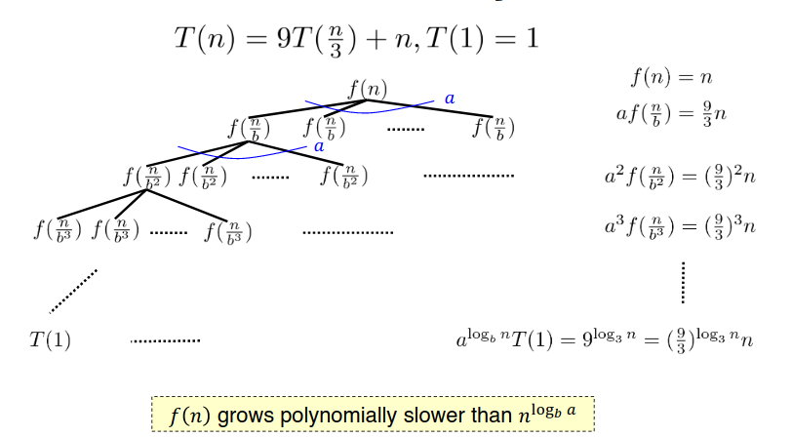
Master Theorem

Slide 49
Master Theorem
比較 f(n) 跟 的關係
如果 ，那麼
例如，
T(n) = O(n log n) ，前面也有用 substitution 證明過
可以想像成原本的複雜度多一個 log
在這個 case，f(n) 如果多乘好幾個 log 也沒關係，依然可以直接多補一個上去

Slide 50
Master Theorem
比較 f(n) 跟 的關係
如果 ，那麼
例如，
T(n) = O(n^2) ，前面有用 recursion-tree 證過了
這個 case 其實有個額外的條件，但是不常發生(?)

Slide 51
分析遞迴的工具
數學理論的部份就講到這邊啦
什麼東西都記不起來，也可以暫時只記得 Master Therorem 就好 XD
接下來要講實際上會遇到的題目，前面睡著的可以起床了

Slide 52
最大連續和
給你一個長度為 N 的序列 a_1, a_2, ..., a_N ，請 你找到 (L, R) ，滿足 a_L + ...... + a_R 最大
N <= 10^5
先來想想看要怎麼做
練習題：https://zerojudge.tw/ShowProblem?problemid=d784

Slide 53
最大連續和
O(N^3)
O(N^2)
O(N log N)
O(N) (?)
那換一個限制，只能用「分治法」來做
因為我們現在在教分治嘛

Slide 54
最大連續和
答案有 O(N^2) 種
我們有沒有辦法好好的 divide 成一半，然後想盡辦法 conquer 起來呢？

Slide 55
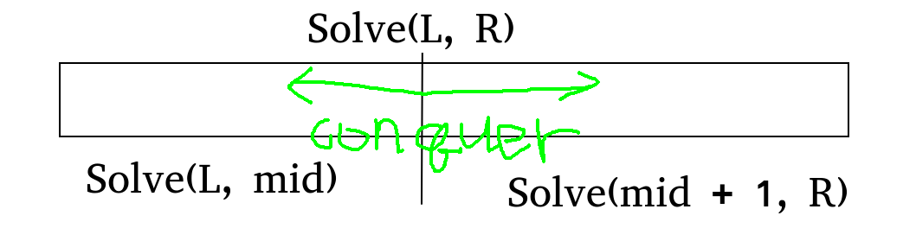
最大連續和
是可以的！
我們先把序列切成兩半，左右遞迴求出各自半部的最佳解
Solve(L, R) 會回傳 a_L, ..., a_R 的最佳解

Slide 56
最大連續和 --- conquer
跨過兩側，一定會拿 a[mid] 跟 a[mid + 1]
所以我們要求的東西 a[L] + ...... + a[R]，可以換成找 (a[L] + ... + a[mid]) + (a[mid + 1] + ... + a[R])
有沒有發現，上面的式子就是從中間點開始，往左 & 往右的走一段路後，得到的總和
於是乎，取「從中間往左加的最大值」加上「從中間往右加的最大值」，最後加起來就完成 conquer 的部份了

Slide 57
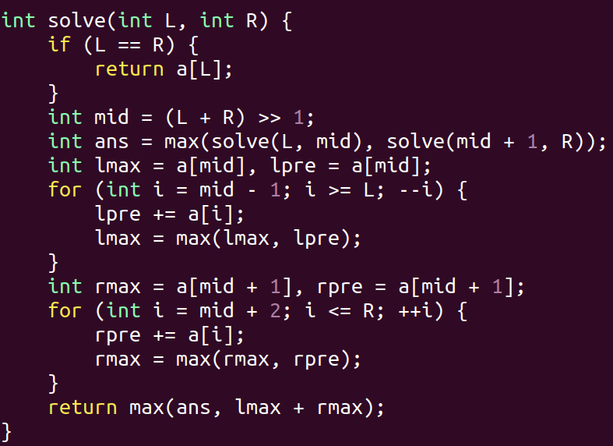
最大連續和

Slide 58
最大連續和
複雜度分析

Slide 59
最大連續和
複雜度分析
假設 T(n) 是 solve() 的長度為 n 的複雜度
那麼，T(n) = 2T(n / 2) + O(n)

Slide 60
最大連續和
複雜度分析
假設 T(n) 是 solve() 的長度為 n 的複雜度
那麼，T(n) = 2T(n / 2) + O(n)
所以，最後的複雜度是 T(n) = O(n log n)

Slide 61
最大連續和
複雜度分析
假設 T(n) 是 solve() 的長度為 n 的複雜度
那麼，T(n) = 2T(n / 2) + O(n)
所以，最後的複雜度是 T(n) = O(n log n)
Challenge：用分治法可以做到 O(n) 嗎？

Slide 62
多項式乘法
給你兩個 n 次多項式，請你求出兩個多項式的乘積。
Ex:
練習題：https://tioj.ck.tp.edu.tw/problems/1064
拿部份分數就好了(?)
把 x 當成 10 這樣

Slide 63
多項式乘法
給你兩個 n 次多項式，請你求出兩個多項式的乘積。
Ex:
來想想看要怎麼做吧

Slide 64
多項式乘法
Naïve作法
用個雙重迴圈跑一跑乘一乘加一加
時間複雜度是 O(n^2)

Slide 65
多項式乘法
Naïve作法
用個雙重迴圈跑一跑乘一乘加一加
時間複雜度是 O(n^2)
好慢(?)
有沒有更快的方式？

Slide 66
多項式乘法
Naïve作法
用個雙重迴圈跑一跑乘一乘加一加
時間複雜度是 O(n^2)
據說在古早的時代，從來沒有人質疑過乘法可以做得更快
可能會有人想到 FFT(Fast Fourier Transform，快速傅立葉轉換)，但我現在沒有要講這個
有興趣的同學可以查查相關資料呦

Slide 67
多項式乘法
把多項式表達為
同理：
順便不失一般性的假設 n+1 是 2 的次方(如果不是的話，就加入一些係數為 0 的高次項)
為了方便之後的講解 :)

Slide 68
多項式乘法
既然是在教分治，那就先把多項式切兩半看看
令
同理

Slide 69
多項式乘法
既然是在教分治，那就先把多項式切兩半看看
令
所以，

Slide 70
多項式乘法
A, B, C, D 都是 (n/2) 次的多項式
所以做四次比較小的乘法 & 一點加法就可以解決原問題了！

Slide 71
多項式乘法
A, B, C, D 都是 (n/2) 次的多項式
所以做四次比較小的乘法 & 一點加法就可以解決原問題了！
成功切成子問題 => Divide & Conquer!
可是，這樣真的有比較快嗎？

Slide 72
多項式乘法
A, B, C, D 都是 (n/2) 次的多項式
所以做四次比較小的乘法 & 一點加法就可以解決原問題了！
成功切成子問題 => Divide & Conquer!
可是，這樣真的有比較快嗎？
來分析一下複雜度，T(n) = 4T(n / 2) + O(n)
O(n) 是加法的部份

Slide 73
多項式乘法
A, B, C, D 都是 (n/2) 次的多項式
所以做四次比較小的乘法 & 一點加法就可以解決原問題了！
成功切成子問題 => Divide & Conquer!
可是，這樣真的有比較快嗎？
來分析一下複雜度，T(n) = 4T(n / 2) + O(n)
用前面的教的遞迴分析，或者是 Master Theorem， 可以得到 T(n) = O(n^2)
沒有變快 QQQ

Slide 74
Karatsuba
我們要算 AC, AD + BC, BD

Slide 75
Karatsuba
我們要算 AC, AD + BC, BD
靈光一閃，如果我們計算

Slide 76
Karatsuba
我們要算 AC, AD + BC, BD
靈光一閃，如果我們計算
就可以把原本的式子化為
乘法只剩下三次了！

Slide 77
Karatsuba -- 複雜度
剛剛上面那個演算法，被稱做 Karatsuba Algorithm
我們來分析一下時間複雜度吧

Slide 78
Karatsuba -- 複雜度
剛剛上面那個演算法，被稱做 Karatsuba Algorithm
我們來分析一下時間複雜度吧
根據前面教的 Master Theorem，可以得到 T(n) 就是

Slide 79
Karatsuba -- 複雜度
剛剛上面那個演算法，被稱做 Karatsuba Algorithm
我們來分析一下時間複雜度吧
根據前面教的 Master Theorem，可以得到 T(n) 就是
類似的做法也有被應用在矩陣乘法上，有興趣的同學可以查查

Slide 80
平面最近點對
在平面上給你 N 個點，要你找出歐式距離最短的兩個點。
N <= 100,000
練習題：https://tioj.ck.tp.edu.tw/problems/1500 、 https://codeforces.com/contest/429/problem/D

Slide 81
平面最近點對
開心 C(N, 2) = O(N^2) 當然不是我們要的
如果在平面上想要做 divide and conquer，該怎麼分割問題？

Slide 82
平面最近點對
我們可以先把所有輸入的點照 x 座標排序後，在中間畫一條分隔線。
這樣可能的答案就分成(兩個點都在左邊)、(兩個點都在右邊)、(橫跨分隔線) 三種情況
一些平面上的 D&C 題都會做類似的事。
顯然只有點對「橫跨分隔線」的情況需要討論，如果這個情況可以解決的話，其他兩個情況只要遞迴下去解就好了。

Slide 83
平面最近點對
如果只是要算分隔線兩邊的最近點對，有什麼好方法嗎？

Slide 84
平面最近點對
如果只是要算分隔線兩邊的最近點對，有什麼好方法嗎？
因為 x 座標的大小關係已經確立了，所以可以把兩邊直接照 y 座標排序
然後就發現還是好困難......

Slide 85
平面最近點對
定神一想，會發現如果遞迴下去後找到的最近點對的距離是 d ，那麼我們根本就不需要考慮那些距離超過 d 的點對
所以離分隔線超過 d 的點都不需要去考慮。
對於每個點，也只有 y 座標差距不超過 d 的點可能可以讓你找到更近的點對
這樣子複雜度會是好的嗎？
聽起來只是個壓常數的剪枝，但在什麼情況下，這個做法一樣會退化成 O(N^2) 呢？

Slide 86
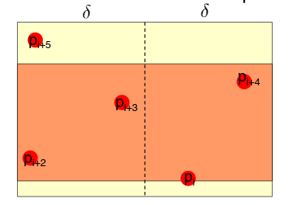
平面最近點對
因為已經知道各自的最近點對的距離是 d ，所以每個點附近的點不會太多!
附近的點只會有常數個，所以直接跑下去複雜度就是好的！

Slide 87
平面最近點對
來分析一下複雜度
T(n) = 2T(n / 2) + O(n log n)
conquer 時要把點按照 y 座標排序

Slide 88
平面最近點對
來分析一下複雜度
T(n) = 2T(n / 2) + O(n log n)
conquer 時要把點按照 y 座標排序
根據 recursion-tree 和 master theorem ，都可以得到 O(n (log n)^2)
注意這裡的 master theorem 要套 Case 2

Slide 89
平面最近點對
不能做到更好嗎？ O(n (log n)^2) 感覺很慢

Slide 90
平面最近點對
不能做到更好嗎？ O(n (log n)^2) 感覺很慢
靈光一閃，想起 merge sort

Slide 91
平面最近點對
不能做到更好嗎？ O(n (log n)^2) 感覺很慢
靈光一閃，想起 merge sort
後面那個 O(n log n) ，可以用 merge sort 壓到 O(n)
T(n) = 2T(n / 2) + O(n)
T(n) = O(n log n) ！

Slide 92
平面最近點對
不能做到更好嗎？ O(n (log n)^2) 感覺很慢
靈光一閃，想起 merge sort
後面那個 O(n log n) ，可以用 merge sort 壓到 O(n)
T(n) = 2T(n / 2) + O(n)
T(n) = O(n log n) ！
這題也有非分治的作法，有興趣可以上網查查

Slide 93
尋找第 k 大
給你一個序列，請你找到第 k 大
還不簡單？ sort 就好啦！
但我希望可以做到 O(n)

Slide 94
尋找第 k 大
神仙分治想法
我們首先先把序列五個五個分一組，並找到每組的中位數

Slide 95
尋找第 k 大
把所有中位數蒐集起來，再找到「中位數的中位數」
怎麼再找中位數？

Slide 96
尋找第 k 大
把所有中位數蒐集起來，再找到「中位數的中位數」
怎麼再找中位數？對規模 n/5 的問題呼叫尋找第 n/10 大

Slide 97
尋找第 k 大
令剛剛找到的數字是 p，把數字分成 >p 跟 <p 兩堆

Slide 98
尋找第 k 大
令剛剛找到的數字是 p，把數字分成 >p 跟 <p 兩堆
注意到至少有 3n/10 個數字比 p 小、至少有 3n/10 個數字比 p 大

Slide 99
尋找第 k 大
令剛剛找到的數字是 p，把數字分成 >p 跟 <p 兩堆
注意到至少有 3n/10 個數字比 p 小、至少有 3n/10 個數字比 p 大
看第 k 大在哪邊，往那邊遞迴就可以了！
這種神仙操作到底複雜度長怎樣呢？

Slide 100
尋找第 k 大
分析複雜度：
對規模 n/5 的問題呼叫尋找第 n/10 大： T(n/5)
遞迴找 k 大： 少掉至少 3n/10 個數字 -> T(7n/10)
分組、分兩堆等等： O(n)

Slide 101
尋找第 k 大
分析複雜度：
對規模 n/5 的問題呼叫尋找第 n/10 大： T(n/5)
遞迴找 k 大： 少掉至少 3n/10 個數字 -> T(7n/10)
分組、分兩堆等等： O(n)

Slide 102
尋找第 k 大
分析複雜度：
對規模 n/5 的問題呼叫尋找第 n/10 大： T(n/5)
遞迴找 k 大： 少掉至少 3n/10 個數字 -> T(7n/10)
分組、分兩堆等等： O(n)

Slide 103
尋找第 k 大
分析複雜度：
對規模 n/5 的問題呼叫尋找第 n/10 大： T(n/5)
遞迴找 k 大： 少掉至少 3n/10 個數字 -> T(7n/10)
分組、分兩堆等等： O(n)
by 數學歸納法！

Slide 104
尋找第 k 大
分析複雜度：
對規模 n/5 的問題呼叫尋找第 n/10 大： T(n/5)
遞迴找 k 大： 少掉至少 3n/10 個數字 -> T(7n/10)
分組、分兩堆等等： O(n)
by 數學歸納法！
這東西還蠻詭異的，但真的就是線性XD
主要是想讓你們感受一下分治法的強大

Slide 105
總結分治
已經看過很多在序列、平面的題目了
但是其實分治還能在奇怪(?) 的地方分治
例如樹、圖等等
往往分治還需要搭配很多噁心的資料結構、演算法
分治常常會在偏難的題目中走出一條通路
大家加油

